Slide 1


CHÀO MỪNG CÁC EM
ĐẾN VỚI TIẾT HỌC HÔM NAY!

Slide 2

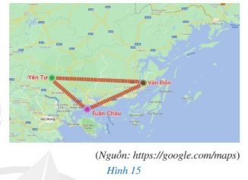
Hoạt động theo nhóm
Quan sát hình 15 vị trí của ba khu du lịch Yên Tử,
Vân Đồn, Tuần Châu (ở tỉnh Quảng Ninh)
Tìm hiểu về vị trí khu du lịch
Nhóm 1: Vân Đồn
Nhóm 2: Yên Tử
Nhóm 3: Tuần Châu
Trong hai vị trí Yên Tử và Tuần Châu, vị trí nào gần Vân Đồn hơn?

Slide 3
BÀI 2
QUAN HỆ GIỮA CẠNH VÀ GÓC ĐỐI DIỆN
BẤT ĐẲNG THỨC TAM GIÁC
(2 Tiết)

Slide 4
NỘI DUNG BÀI HỌC
01
02
Quan hệ giữa góc và cạnh đối diện trong một tam giác
Bất đẳng thức tam giác

Slide 5


HĐ1
Chia lớp thành 2 nhóm hoàn thiện 2 phiếu học tập

Slide 6
KẾT LUẬN
Trong một tam giác, góc đối diện với cạnh lớn hơn là góc lớn hơn.
Trong một tam giác, cạnh đối diện với góc lớn hơn là cạnh lớn hơn.

Slide 7
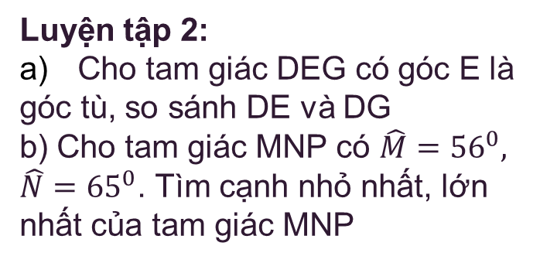
Chứng
Luyện tập 1:
Cho tam giác MNP
có MN = 4cm, NP = 5cm, MP = 6cm.
Tìm góc nhỏ nhất, góc lớn nhất của
tam giác MNP
GIẢI
Luyện tập 1: Tam giác MNP có:
MP là cạnh lớn nhất ,
MN là cạnh nhỏ nhất
nên góc N là góc lớn nhất,
góc P là góc nhỏ nhất.
Luyện tập 2:
Cho tam giác DEG có góc E là
góc tù, so sánh DE và DG
b) Cho tam giác MNP có $\hat{M}={56}^{0},$
$\hat{N}={65}^{0}$. Tìm cạnh nhỏ nhất, lớn
nhất của tam giác MNP
Luyện tập 2:
a) DE < DG
b) Góc P = 59⁰
Vậy cạnh nhỏ nhất là NP,
cạnh lớn nhất là MP.

Slide 8
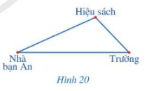
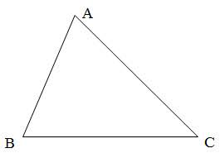
2. Bất đẳng thức tam giác
Giải
HĐ3
HĐ3: Bạn an đi thẳng từ nhà đến trường sẽ nhanh hơn.
HĐ4:
a) bạn thảo đo đúng
b) AB + BC > AC ( 5>4)
HĐ4

Slide 9
Định lý:
Trong một tam giác tổng độ dài hai cạnh bất kì luôn lớn hơn độ dài cạnh còn lại.
KẾT LUẬN
Nhận xét:
Trong một tam giác hiệu độ dài hai cạnh bất kì luôn nhỏ hơn độ dài cạnh còn lại.

Slide 10
Chứng
GIẢI
Luyện tập 3:
Cho tam giác ABC
có AB = 2cm, BC = 4cm.
So sánh hai cạnh AC và AB
Luyện tập 3:
Từ nhận xét ta có:
BC – AB < AC
2 < AC nên AC > AB

Slide 11
BÀI 1: Cho tam giác MNP có
MN = 6cm, NP = 8cm, PM = 7cm.
Tìm góc nhỏ nhất, góc lớn nhất
của tam giác MNP.
LUYỆN TẬP
Giải
Tam giác MNP có
cạnh NP lớn nhất,
cạnh MN nhỏ nhất nên
góc M là góc lớn nhất,
góc P là góc nhỏ nhất.

Slide 12
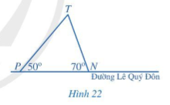
Bài 2: SGK/76
Giải
Bạn Hoa đi học từ nhà đến trường bằng
cách đi xe bus dọc theo đường Lê Quý Đôn
và xuống xe tại một trong hai điểm dừng N
hoặc P, rồi từ đó đi bộ đến trường T (hình 22).
Bạn Hoa nên xuống ở điểm dừng nào để
quãng đường đi bộ đến trường ngắn hơn.
Nếu dừng ở N thì quãng đường đi bộ là NT
Nếu dừng ở P thì quãng đường đi bộ là PT
Vì góc P nhỏ hơn góc N nên
NT < PT.
Vậy hoa xuống ở điểm N thì quãng đường sẽ ngắn hơn.

Slide 13
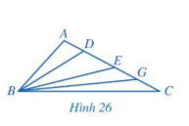
Bài 7: SGK/ 77: Cho tam giác ABC có góc A tù. Trên cạnh AC lần lượt lấy các điểm D, E, G sao cho D nằm giữa A và E; E nằm giữa D và G; G nằm giữa E và C (hình 26). Sắp xếp các đoạn thẳng BA, BD, BE, BG, BC theo thứ tự độ dài tăng dần. Giải thích vì sao?
Giải
Tam giác ABD có góc A là góc tù nên BD > AB
Tam giác BDE có góc D là góc tù nên BE > AB
( D là góc ngoài tam giác ABD)
Tương tự suy ra kết quả:
AB < BD < BE < BG < BC

Slide 14
Giải
Bài 4: SGK/ 77:
Bộ ba số đo độ dài trong mỗi trường hợp sau không thể là độ dài ba cạnh của một tam giác.
8cm; 3cm; 5cm
8cm; 5cm; 4cm
8cm; 5cm; 2cm
a và c không thể là độ dài 3 cạnh của tam giác. Vì 5 + 3 và 5 + 2 không lớn hơn 8.

Slide 15
Bài 3: SGK/76
Theo bất đẳng thức tam giác ta có:
AB < AC + BC
AB < 20 + 75 = 95
Do sóng 4G có thể phủ sóng 100km
nên có thể phủ sóng tới đảo.
VẬN DỤNG

Slide 16
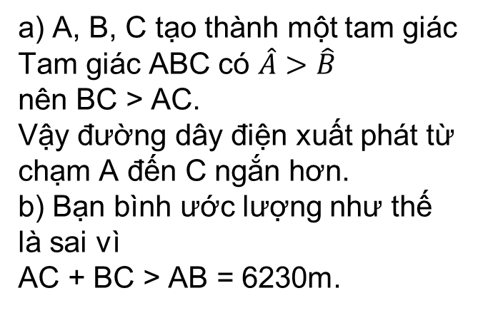
Bài 6: SGK/77
Bài 5: SGK/77
a) A, B, C tạo thành một tam giác
Tam giác ABC có $\hat{A}>\hat{B}$
nên BC > AC.
Vậy đường dây điện xuất phát từ chạm A đến C ngắn hơn.
b) Bạn bình ước lượng như thế
là sai vì
AC + BC > AB = 6230m.
Các điểm ABH tạo thành một tam giác
BH = 0,5 m thì BH + AH không lớn hơm AB nên bạn Huê sai.

Slide 17
HƯỚNG DẪN VỀ NHÀ
01
03
02
Ôn lại kiến thức đã học
Chuẩn bị bài sau Hai tam giác bằng nhau
Hoàn thành các bài tập trong SBT

Slide 18
HẸN GẶP LẠI CÁC EM TRONG TIẾT HỌC SAU!

